Slide 1
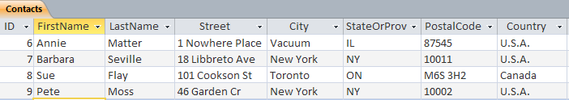

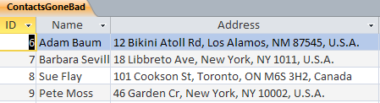
DBIS2 – Datenbanken und Informationssysteme
Was ist der Unterschied dieser beiden Tabellen, welcher soll man bevorzugen
Notes:
Die Startfolie enthält wieder eine Modellfrage (bezüglich der Datenbank aus Test Wiederholung)
Erstellt man eine Tabelle, so soll in einem Feld atomare (also nicht zusammengesetzte) Information gespeichert werden.
NUR atomare Information (siehe obere Tabelle) kann vernünftig im Rahmen der SQL abgefragt werden.
Bei Bedarf kann mit Textverkettung Z.B. Select Firstname & „ „ & LastName as Name from Contacts
den zusammengesetzten Text wieder erzeugen
Die Tabellenvariante 2 (nur 2 zusammengesetzte Felder) ist daher nicht zu empfehlen!!!!

Slide 2
Lernziele
Formulare
LAYOUT in Formularen
Formulare ÜBUNGEN

Slide 3
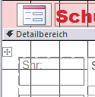
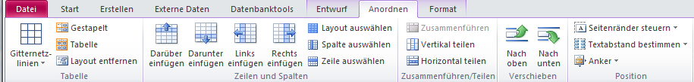
Layout in Access Formularen
Layoutcontrols sind Containerelemente, die selbst nicht sichtbar sind aber das Erscheinungsbild der Controls beeinflussen, die sie enthalten.
Formulare passen sich dadurch besser an unterschiedliche große Bildschirme an.
Mit 2007 wurden Layoutcontrols eingeführt, ab 2010 kann man sie auch gut bearbeiten.
Hier die umfangreiche Layout Symbolleiste in Access 2010
Strichlierte Linien sind Layoutcontrols
Notes:
Es gibt gestapeltes und tabellarisches Layout,
zusätzlich noch die Anker – Möglichkeit
Weil man in Access 2007 die Layouts nur schwer bearbeiten kann
muss man dort mittels Layout entfernen die von den Wizards erstellten Layouts oft wieder entfernen
wenn man eigenständige Formulare haben will
In Access 2010 kann man aber mittels Anordnen Menü sowie der rechten Maustaste die Layoutstrukturen akzeptabel bearbeiten
Lediglich Anker (auf allen Seiten setzen) ist für Unterformulare immer zu empfehlen

Slide 4
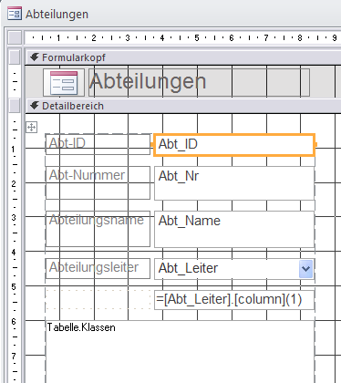

Layout in Access Formularen
Formular-Assistent und Formular erstellen Formulare mit Layouts, bei Formularentwurf ist das nicht der Fall.
Hier die Feldbreite ändern betrifft alle Felder (tabellarisches Layout)
Einfügen dieser zusätzlichen Layoutzeile in 2007 schwierig, nicht rein tabellarisches Layouts erst in Access 2010 möglich (Zellen verbinden)
Notes:
Tabellarisches Layout sorgt automatisch für angenehm ausgerichtete Felder,
Besteht aber auch auf tabellarische Ausrichtung

Slide 5
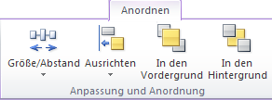
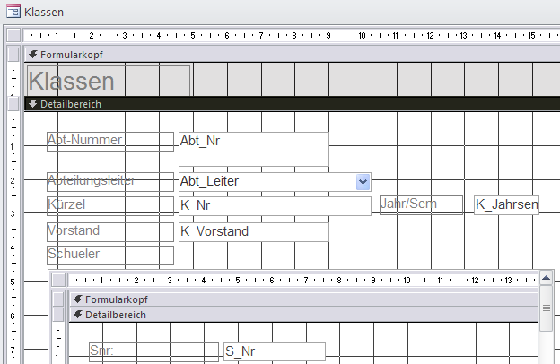

Layout in Access Formularen
Auch ohne Layout geht’s gut
Dieser Toolbar hilft dabei
Hier wurde das Layout entfernt, daher ist die unterschiedliche Anordnung einfach machbar
Das Unterformular hat die folgenden Anker Einstellungen
Notes:
Alle älteren Access Anwendungen haben keine Layout Controls
Man konnte (mehrere) Felder markieren und mit den Größe Abstand bzw. Ausrichten Toolbars arbeiten
(sind auch mit rechter Maustaste schnell erreichbar)
Für Unterformulare wird die Ankereinstellung dringend angeraten
(bei größeren Fenstern ist das Unterform dann ebenfalls größer)

Slide 6
Formulare Übungen

Slide 7

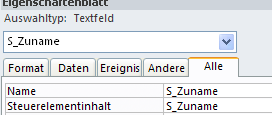

Access Formulare
Formulare sind datengetrieben!!!!
Haben eine Datensatzquelle
Die Controls einen Steuerelementinhalt
Manche Controls(Combobox) auch Datensatzherkunft
Alle Controls haben also zugewiesene Models, mit denen Daten getauscht werden.
Weil dies Tabellen (Abfragen) sind, leiten sich Formulare also von der Tabellenstruktur der DB ab
Daten beim aufklappen
Notes:
Formulare, welche nicht an Daten (Tabellen, Abfragen) gebunden sind
Controls ohne Steuerelemntinhalt sind „ungebunden“
wären möglich aber machen viel Arbeit,
weil sich nicht automatisch Daten zeigen, keine Navigation haben,
keine Eingaben speichern usw.
Wer grundsätzlich ungebunden arbeitet hat Access Formulare nicht wirklich verstanden und ist nur codegeil
Die existierenden Tabellen und Beziehungen
sind die Models, daher müssen sich die Formulare auch danach richten.

Slide 8
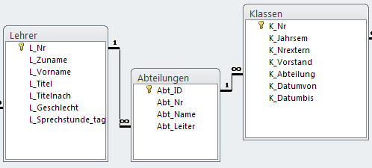
Access Formulare
Will man ein Formular Abteilungen erstellen, so verwendet man z.B. diese Tabellen
Abteilungen ist Datensatzquelle im Hauptformular
Pro Abteilungen gibt es nur einen Leiter, daher die Lehrerdaten in einer Combobox
Pro Abteilungen gibt es mehrere Klassen →
daher Unterformular
Notes:
Will man ein Formular für die Daten von Tabelle xx erstellen,
so bestimmt die Art der Beziehung die Tabelle xx zu anderen Tabellen hat
Mit welchen Controls man die anderen Daten anzeigt
Steht in Tabelle xx der Fremdschlüssel (Liegt es an der n Seite der Beziehung) → Combobox
Steht in Tabelle xx der Primärschlüssel (Liegt es an der 1 Seite der Beziehung) → Unterformular
(weil mehrere Datensätze angezeigt werden müssen)

Slide 9
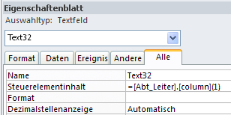
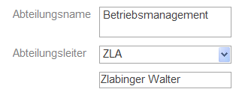
Access Formulare
Wie kann man bei Comboboxen mehrere Daten zeigen
Combobox Abteilungsleiter hat 2 Ausgabespalten (siehe oben) , die erste wird gezeigt
Dieses berechnete Feld zeigt den Wert der 2. Spalte
Notes:
Man kann in Unterformularen problemlos mehrere Felder unterbringen,
Auch kann man das Unterformular sowohl in Datenblattansicht als auch als Endlosformular anzeigen
und hat damit alle Möglichkeiten beliebiger Datendarstellung
Ein Combobox zeigt aber nur einen Wert an, obwohl sie sehr wohl über mehrere Spalten verfügen kann.
Mit einem berechneten Feld (Steuerelementinhalt beginnt mit =) kann man sehr einfach die
Daten aus anderen Spalten zeigen.
Berechnete Felder sind nicht veränderbar!!

Slide 10
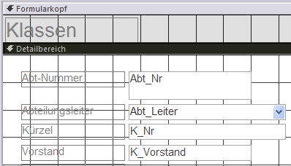
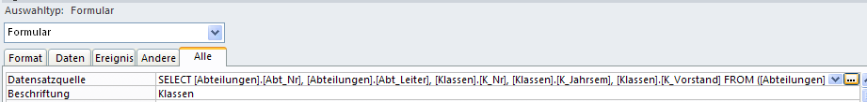
Access Formulare
Auch mittels Abfrage kann man mehrere Daten zeigen das Klassen-Formular zeigt auch Abteilungsdaten
Datensatzquelle ist hier eine Abfrage mit Klassen und Abteilungsdaten, daher können diese auch angezeigt werden
Notes:
Alternativ kann man auch in der Datensatzquelle des Formulars
zusätzlich zur Tabelle klassen noch Abteilungen in einer Abfrage unterbringen
Select Abt_Nr, Abt_Leiter, K_Nr, K_Jahrsem, K_Vorstand
from Abteilungen inner join Klassen ON Abteilung.Abt_ID = Klassen.K_Abteilung
Hinweis 1 die Felder von Abteilung sind hier veränderbar !!
Hinweis 2 Beachten Sie unbedingt, dass die Abfrage pro Klasse einen Datensatz ausgibt,
ansonsten verwirrt man den Benutzer
In diesem Fall eventuell RIGHT JOIN verwenden, weil sonst Klassen ohne Abteilung fehlen

Slide 11
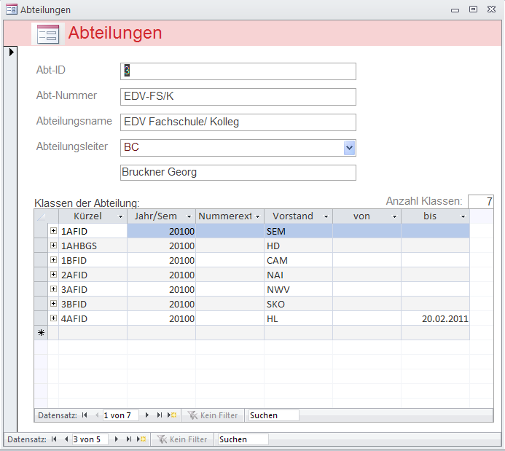
Übung1: Erstellen Sie das folgende Formular
Anzahl Klassen, steht immer rechtsbündig
Zusatzanzeige Name des AV
Unterformular wächst mit Fenstergröße
Notes:
Dieses Formular hatte im Original ein tabellarisches Layout,
darin wurde eine leere Zeile hinzugefügt, die jetzt den Namen des Av zeigt.
Das Unterformular wurde aus dem Layout entfernt und ist jetzt dank Anker
in der Lage sich an die Fenstergröße anzupassen
Das Anzahl Klassen Feld ist ein berechnetes Feld und steht immer rechts oben
Über dem Unterformular

Slide 12
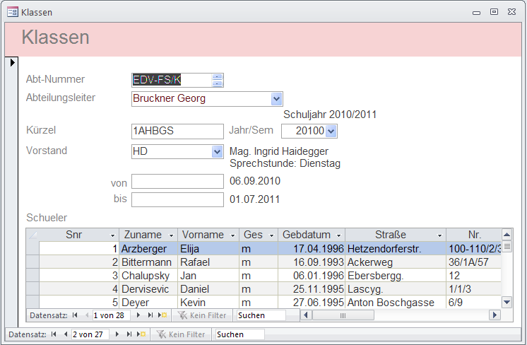
Übung 2 Erstellen Sie das folgende Formular
Abteilungsdaten direkt aus Datensatzquelle (Abfrage)
Comboboxen mit berechneten Feldern
Unterformular wächst mit Fenstergröße
Notes:
Dieses Formular hat keinerlei Layout,
Die Ausrichtung und Positionierung
wurde durch markieren der entsprechenden Felder
rechte Maustaste “Ausrichten” und/oder “Größe ändern” erreicht
Besonders hilfreich für die Einstellung von Feldhöhen ist
Größe --- An Textgröße
(Hinweis zuvor die Höhe händisch auf ca. 1 Zeile oder ca. 2 Zeilen einstellen)
Die meisten berechneten Felder haben keinen Rand
und sind mittels Aktiviert und Gesperrt Einstellungen so eingestellt, dass auch der Cursor nicht mehr hineinkann

Slide 13
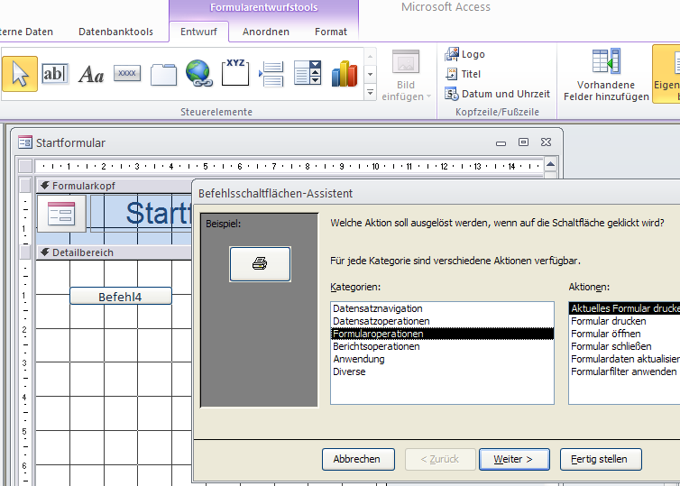
Übung 3 in simples Startformular
1. Klicke hier auf Schaltfläche
3. Assistent folgen
2. Am Zielort klicken
Notes:
Ein leeres neues Formular erstellen sollte bereits jeder schaffen,
Mittels rechter Maustaste einen Formularkopfbereich anzeigen ebenfalls
Hier wurden der Formularkopf bereits befüllt
Wir wollen hier keine Daten anzeigen (keine Datensatzquelle)
es sollen 2 Schaltflächen aufs Formular, welche die anderen Formulare öffnen
Elemente aus dem Toolbar lassen sich nicht mit drag and drop
Sondern nur mit oben auswählen, unten klicken ins Formular bringen
Bei Schaltflächen startet in Folge ein Assistent,
indem wir uns die Formular öffnen Aktion erstellen lassen
Im Hintergrund entsteht eine Ereignisprocedur in der Programmiersprache VBA

Slide 14
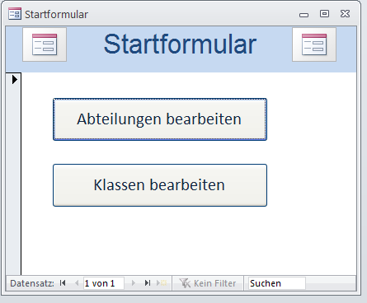
Übung 3 in simples Startformular
Legen Sie los
Notes:
Gleiches mit der 2. Schaltfläche, es sollte ungefähr so aussehen
Über die Eigenschaftseinstellungen könnte man noch Markierer und Navigation ausblenden
In den Datenbank Optionen kann auch eingestellt werden,
Dass das Formular zu Beginn automatisch startet

